Slide 1
人工神经网络 PART I
张严辞
计算机学院

Slide 2
大纲
人类智能和神经网络
人工神经网络概述
人工神经元
人工神经网络的拓扑特性

Slide 3
人类智能
什么是人类的智能？
人类智能最基本的能力
感知、认识客观事物、客观世界和自我的能力
通过学习取得经验和积累知识的能力
理解知识，运用知识和经验分析、解决问题的能力
联想、推理、判断、决策的能力
抽象、概括的能力
发现、发明、创造、创新的能力
实时、迅速、合理的应付复杂环境的能力
预测、洞察事物发展变化的能力
Notes:
智能是个体有目的的行为，合理的思维，以及有效的，适应环境的综合能力
智能是个体认识客观事物和运用知识解决问题的能力
人类个体的智能是一种综合能力

Slide 4
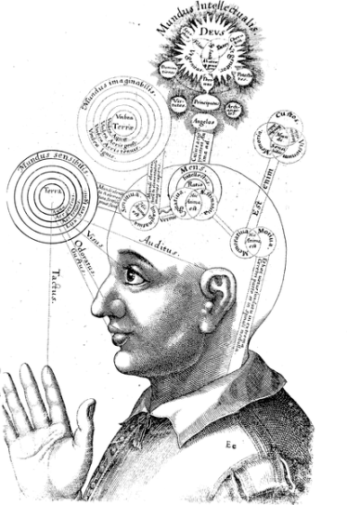
人类智能的模拟
人类的智能是否可以通过计算机模拟？
人工智能
心理角度的模拟：传统的人工智能技术（串行处理）
生理角度的模拟：基于人工神经网络的技术（并行处理）
Notes:
智能是个体有目的的行为，合理的思维，以及有效的，适应环境的综合能力
智能是个体认识客观事物和运用知识解决问题的能力
人类个体的智能是一种综合能力

Slide 5
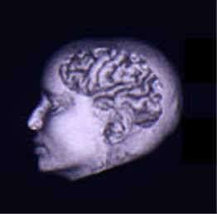
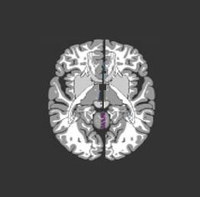
生物学神经网络—大脑
大脑外形 大脑切片

Slide 6
生物学神经网络—大脑
大脑的外形：一个大核桃
大脑的外层：皱纹，称作皮层
大脑的切片：灰色的外层和白色的内层
灰质层：由几十亿个神经元组成
白色层：神经元之间的无数连接
大脑：10G（100亿）个微处理单元

Slide 7
典型的大脑模型
主要计算机构是大脑皮层，一般有3~6层神经元
约500个神经网络进行计算工作，平均一个神经元向其它神经元发出2000个突触。
不同层间神经元的互相连接
连接的强度随机
随着对外部世界的响应逐渐形成
例如记单词，随着重复次数的增加，印象逐渐增强

Slide 8
一般动物的神经元数目
动 物 | 神经元的数目（数量级）
蜗 牛 | 10,000 （=10⁴）
蜜 蜂 | 100,000 （=10⁵）
老 鼠 | 100,000,000 （=10⁸）
人 类 | 10,000,000,000 （=10¹⁰）
大 象 | 100,000,000,000 （=10¹¹）

Slide 9
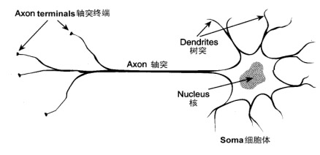
神经元的结构
一个细胞体：星状球形物，里面有一个核，对输入信号进行叠加
一些树突：由细胞体向各方向长出，并且本身有分支，接收信号
一根很长的轴突：通过分支的末梢和其他神经元的树突接触形成突触，传送信号到其他神经元

Slide 10
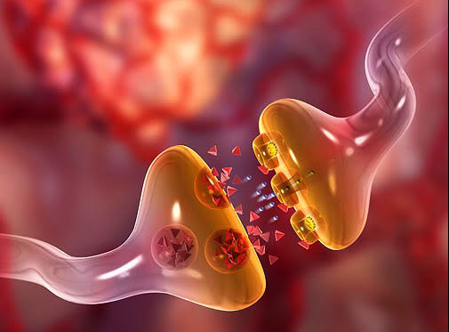
突触
电信号变为化学信号（神经递质）跨过突触间隙

Slide 11
神经元基本工作机制
神经元有两种状态：兴奋和抑制
没有输入时神经元处于抑制状态，接收到冲击信号时，多个输入以代数和的方式叠加
叠加总量超过某个阈值，神经元被激发进入兴奋状态，发出输出脉冲，由轴突的突触传递给其它神经元
神经元被触发后有一个不应期，期间不能被触发，然后阈值逐渐下降，恢复到抑制状态

Slide 12
神经元基本工作机制
按照“是或否”的原则工作
只有兴奋和抑制两种状态
但并非只能传递二值逻辑信号。
神经元兴奋时不只发一个脉冲，而是发出一串脉冲，如果把一串脉冲看成调频信号，脉冲的密度就可以表达连续量

Slide 13
生物神经网的特点
神经元及其联接
神经元之间的联接强度决定信号传递强弱
神经元之间的联接强度可随训练改变
信号可起刺激作用，也可以是抑制作用
一个神经元接受信号的累计效果决定该神经元状态
每个神经元可以有一个“阈值”

Slide 14
神经元的抽象
神经元的基本功能：
吸收信号→发放信号
神经元的基本组成：
神经元输入→细胞体→神经元输出
神经元的拓扑结构
多输入
单输出
…

Slide 15
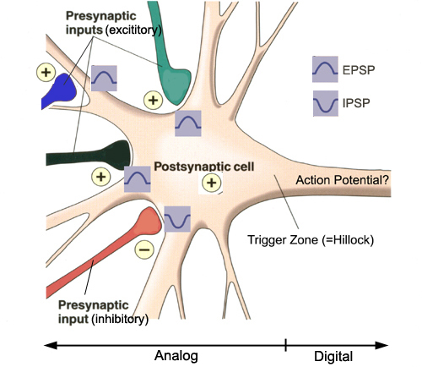
人工神经网络
对人类大脑系统的一阶特性的一种描述
是一个数学模型
数学模型

Slide 16
定义
人工神经网络是一个并行、分布处理结构，它由处理单元及无向讯号通道互连而成
处理单元
具有局部内存，可完成局部操作
仅依赖于所有输入信号的值和存储在处理单元局部内存中的值
有单一的输出联接，输出信号：
可分支成希望个数的并行连接，且它们输出相同信号
可以是任何需要的数学模型

Slide 17
一种简单的神经元数学模型
有任意n个输入: x₁, x₂, x₃, x₄, x₅, ..., x_{n} 有对应的n 个权重: w₁, w₂, w₃, w₄, w₅ ..., w_{n} 输出为所有输入与对应权重的乘积之和： s = w₁x₁ + w₂x₂ +...+ w_{n}x_{n}
简化为：

Slide 18
人工神经网络的两种操作
训练学习
输入：把要教给神经网络的信息
输出：根据需要指定
学习：按某种规则调节各处理单元间的连接权值，直至加上给定输入，网络能产生给定输出为止
回忆操作
对训练好的网络输入信号，正确回忆出相应输出，得到识别结果

Slide 19
实例：人脸识别
输入：用10个人，每人不同角度的5张照片
网络中每个人都有一个结点与之对应
训练：对人工神经网络进行训练，每个照片信息作为输入时，对应的人的节点输出最大
经过训练后，对10人中任意角度的照片进行识别，结果是本人对应的结点的输出比其它9个结点的输出都高得多

Slide 20
人工神经网络与一般计算机
一般计算机通常有一个中央处理器，可访问其存储器
处理器可取一条指令和该指令所需的数据，执行该指令，最后将计算结果存入指定存储单元
任何动作都按照确定的操作程序，以串行方式执行

Slide 21
人工神经网络与一般计算机
人工神经网络中操作既不串行，也非预先确定，没有确定的存储器，而是由许多互连的简单处理单元组成。
每个处理单元的处理功能是求所有输入信号的加权和，当该和值超过某一阈值时输出呈现兴奋状态，否则呈现抑制状态

Slide 22
人工神经网络与一般计算机
人工神经网络不执行指令序列，对并行加载的输入信号按并行方式来处理和响应
结果不存储在特定存储单元中
达到某种平衡状态后，网络的整个状态即为所求结果
目前还没有用硬件实现的并行处理的人工神经网
基于一般计算机的软件模拟

Slide 23
人工神经网络的特点
具有生物神经网络的特点：
固有的并行结构和并行处理
知识的分布存储
容错性
自适应性

Slide 24
固有的并行结构和并行处理
与人类的大脑类似，人工神经网络不但结构上并行，处理顺序也并行
神经网络的计算功能分布在多个处理单元上
同一层内的处理单元同时工作

Slide 25
知识的分布存储
知识不是存储在特定的存储单元，而是分布在整个系统中，存储多个知识需要很多连接
计算机根据给定的地址就可以得到一组数据，神经网络中要获得存储的知识需要采用“联想”
Notes:
科学家训练老鼠在一个迷宫中行走，然后将其大脑逐块切除，即使老鼠的很大的一部大脑被切除后，仍然能在迷宫中找到行走路径。

Slide 26
联想记忆的特点
能存储大量复杂数据
语音样本、可视图象等
极高的信息处理效率
例如大脑视觉皮层在处理输入的一幅图象信号时，大约需要100ms完成。神经细胞的平均工作频率为100Hz，100ms的时间就意味只需完成10个计算步骤

Slide 27
容错性
具有很强的容错能力
由知识存储的分布性决定
每天大脑的一些细胞会自动死亡，但并不影响人的记忆和思考能力
人工神经网络的某一个或某几个点被破坏时，信息仍可被存取

Slide 28
自适应性
有指导的训练：将输入样本加到网络输入并给出相应输出，训练获得连接权值
无指导的训练：通过训练自行调节连接加权，对输入样本分类
综合推理：正确响应从未见过的输入样本
擅长处理：
对大量数据进行分类，且只有较少分类数目
复杂的非线性映射

Slide 29
人工神经网络的局限性
不适合做高精度运算
与人的大脑类似，不善于做高精度运算
不适合做串行工作
受限于自身的并行工作方式
学习和训练过程困难
需要凭经验进行训练，没有统一标准
训练过程很耗时

Slide 30
人工神经元
神经元是构成人类神经网络的最基本单元
构造人工神经网络的首要任务是构造人工神经元
人工神经元的功能
处理输入信号并确定其强度（加权）
确定所有输入信号的组合效果（求和）
确定输出（转移特性）

Slide 31
人工神经元与生物神经元
生物神经元的一阶近似（输入信号加权和）
受很多输入信号同时影响，每一个输入都经过相关加权
加权值可以进行调整和修正
都以输出作为响应,输出都受到输入信号和内部因素的影响
例如阈值或额外输入

Slide 32
人工神经元的基本构成
考虑内部阈值，第j个处理单元的基本结构为：
设阈值为θ_{j} 有x₀=-1，w_{0j}= θ_{j} ，输入加权和为
x₁
X₀=-1
w_{1j}
w_{0j}
x₂
y_{j}
w_{2j}
…
x_{n}
w_{nj}

Slide 33
激活函数
用于执行对网络输入的变换
将可能的无限域变换到指定的有限范围输出
常用的激活函数
线性函数
斜坡函数
阶跃函数
符号函数
Sigmoid函数
双曲正切函数

Slide 34
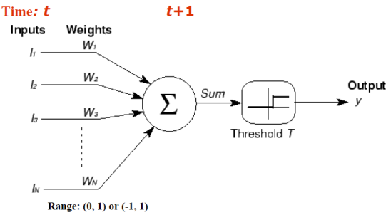
M-P模型
将人工神经元的基本模型和激活函数合成一起，即M-P模型
神经科学史上最早的数学模型
开创了用数学工具描述神经元活动的先例，具有理论意义

Slide 35
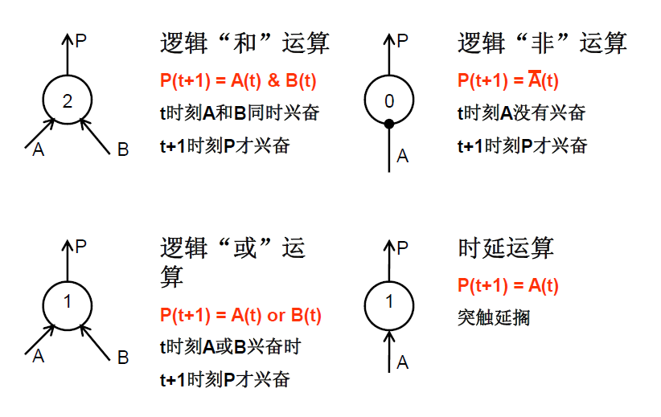
基本运算

Slide 36
联接模式
如何组织人工神经网络中的神经元？
人脑的反映带有分块特征
将人工神经元分成不同的组，不同的块放入不同的层
层次的划分，导致神经元间的三种联接模式
层内联接：本层神经元间的联接（横向反馈）
循环联接：神经元到自身的联接
层间联接：不同层之间的神经元联接
层间信号传递可以是前向（层前馈）也可以是后向（层反馈）
Notes:
层内联接可用来加强和完成层内神经元的竞争
循环联接用于不断加强自身的激活值，使本次输出与上次输出相关

Slide 37
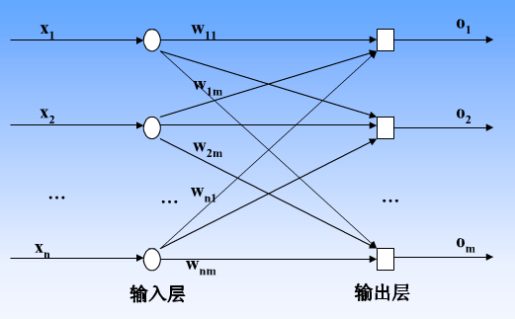
简单单级网

Slide 38
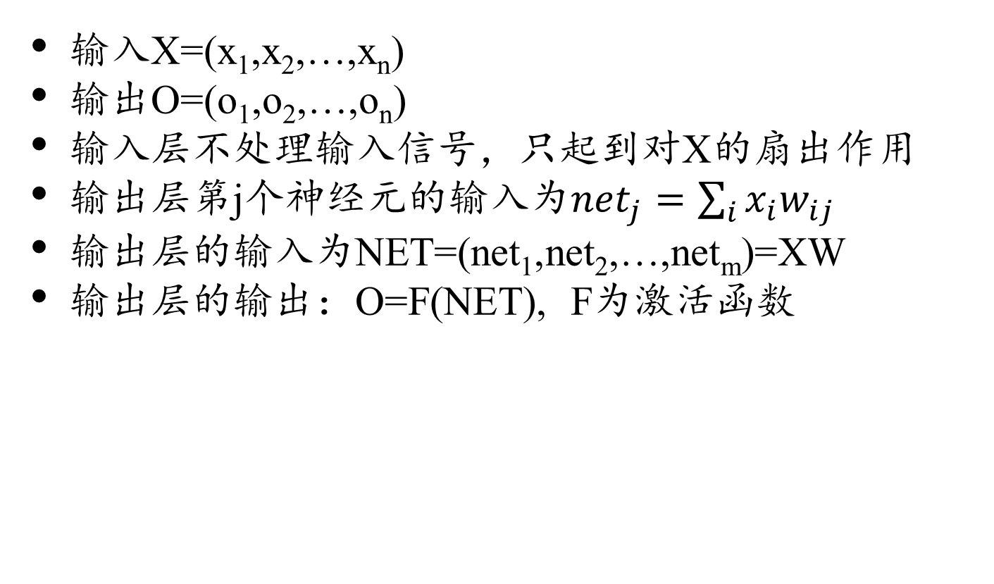
简单单级网
输入X=(x₁,x₂,…,x_{n})
输出O=(o₁,o₂,…,o_{n})
输入层不处理输入信号，只起到对X的扇出作用
输出层第j个神经元的输入为${net}_{j}=\sum_{i}{x_{i}w_{ij}}$
输出层的输入为NET=(net₁,net₂,…,net_{m})=XW
输出层的输出：O=F(NET), F为激活函数

Slide 39
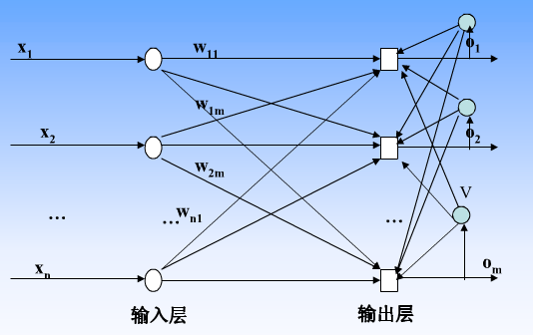
单级横向反馈网

Slide 40
单级横向反馈网
在简单单级网的基础上，在输出层上加上层内联接
输出层第i个神经元到输出层第j个神经元的联接强度为v_{ij}
层内联接矩阵:V=(v_{ij})
NET=XW+OV
O=F(NET)
网络的稳定性：对一个输入，网络是否最终能给出一个不变的输出

Slide 41
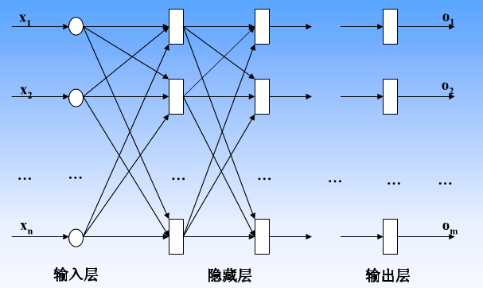
多级网
单级网功能有限
多级网可以看作多个单级网联接而成

Slide 42
多级网
输入层（第0层）：只起到输入信号的扇出作用
输出层：网络的最后一层，复杂输出计算结果，具有最大层号
隐藏层：介于输入层和输出层之间，不接受外部输入，也不直接向外部发送信号

Slide 43
非线性激活函数
非线性激活函数在多级网中起非常重要的作用
使用线性激活函数的多级网的功能不会超过单级网
提高网络的计算能力
为解决线性不可分问题提供了基础

Slide 44
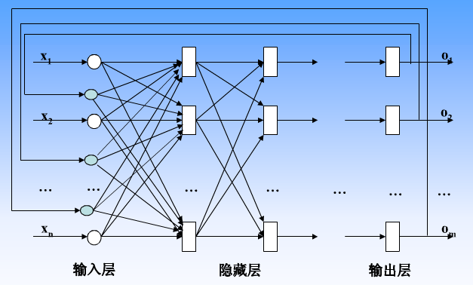
循环网

Slide 45
循环网
输出信号反馈到输入端，构成循环网络
解决非循环网络对上一次输出无记忆的问题
输入的原始信号被逐步“加强”，“修复”
稳定
反馈信号会引起网络输出不断变化
希望变化会逐步减小，并最终消失

Slide 46
空间模式的存储类型
RAM方式(Random Access Memory)
地址映射到数据
CAM方式(Content Addressable Memory)
数据映射到地址
AM方式(Associated Memory)
数据映射到数据
Notes:
CAM:数据自动找到存放位置

Slide 47
人工神经网络的存储方式
训练阶段：CAM方式
将样本数据以各层神经元之间的连接矩阵的稳定状态存放起来
长期存储：在正常工作阶段权矩阵不变
正常工作阶段：AM方式
输入模式被转化为输出模式
短期存储：输出模式随着输入模式的改变而改变
Notes:
CAM:数据自动找到存放位置

